Slide 1
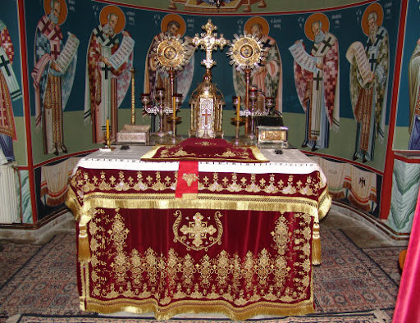
Θεία Λειτουργία

Slide 2
Τα μυστήρια της εκκλησίας μας είναι επτά
η Θεία Ευχαριστία,
το Βάπτισμα
το Χρίσμα,
η Εξομολόγηση,
η Ιεροσύνη ,
το Ευχέλαιο
και ο Γάμος .
Άλλα από αυτά είναι υποχρεωτικά και άλλα όχι.

Slide 3
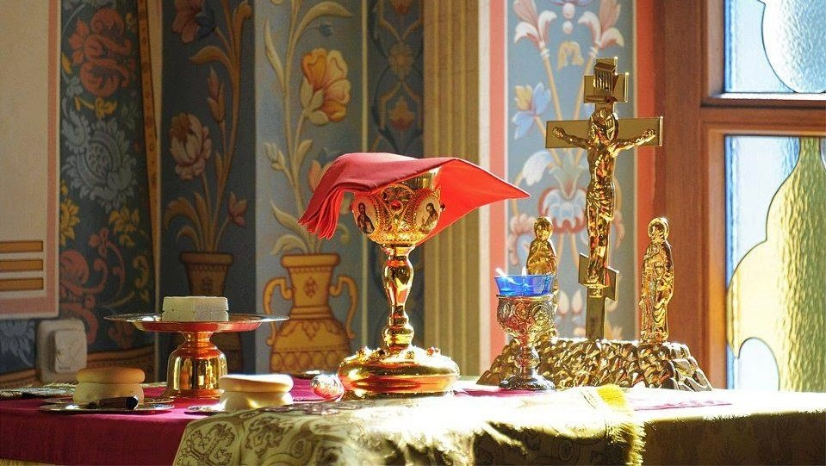

Slide 4
Η Θεία Λειτουργία είναι ένα από τα επτά μυστήρια της εκκλησίας μας.
Προσφέρουμε τον άρτο και τον οίνο στον Θεό για να τον ευχαριστήσουμε.
Αυτά συμβολίζουν το σώμα και το αίμα του Κυρίου.
Όταν κοινωνούμε, ενωνόμαστε με τον Χριστό και ο Χριστός ενώνεται μαζί μας και μας αγιάζει.

Slide 5
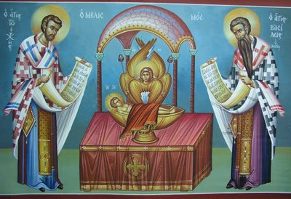

Slide 6
Θεία Λειτουργία
Στην Ορθόδοξη εκκλησία, τελείται κάθε Κυριακή η Λειτουργία του Αγίου Ιωάννου του Χρυσοστόμου,
εκτός από 10 Κυριακές που τελείται η Θεία Λειτουργία του Μεγάλου Βασιλείου.

Slide 7
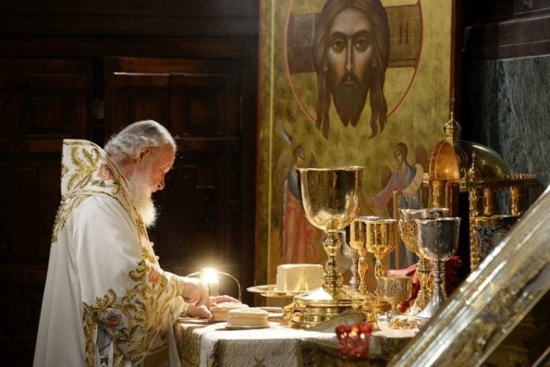

Slide 8
Προσκομιδή
Η Προσκομιδή είναι μια μικρή τελετή που γίνεται, από τον Ιερέα στον Όρθρο.
Προσφέρουμε άρτο και οίνο γιατί αυτά αποτελούν αποκλειστική τροφή του ανθρώπου.
Η τελετή αυτή γίνεται στην αριστερή κόγχη του Ιερού, που λέγεται Πρόθεση .

Slide 9
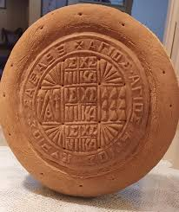

Slide 10
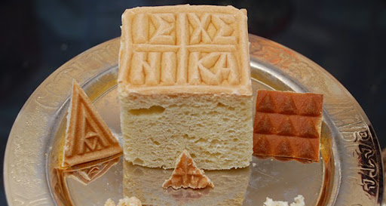

Slide 11
Ο ιερέας ετοιμάζει εκεί τις μερίδες του άρτου
1.Ο αμνός =η μερίδα του Χριστού
2.Η μερίδα της Παναγίας
3.Η μερίδα των αγγέλων
4.Η μερίδα των ζώντων και των κεκοιμημένων

Slide 12
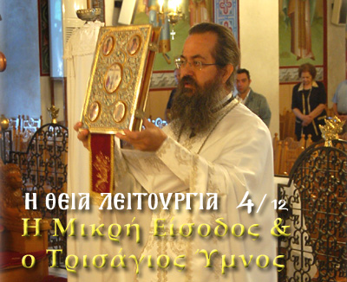
Η Θεία Λειτουργία χωρίζεται σε δύο μέρη, στη Λειτουργία των Κατηχούμενων και στη Λειτουργία των Πιστών

Slide 13
Το πρώτο μέρος: Λειτουργία των Κατηχούμενων
α)Η Θεία Λειτουργία ξεκινά με το «Ευλογημένη η Βασιλεία του Πατρός»
β)Τα ειρηνικά είναι μια σειρά από αιτήματα που γίνεται από τους ιερείς όπου οι ψάλτες απαντούν με το «Κύριε ελέησον»
γ)Τα αντίφωνα :
1.Ταις πρεσβείαις της Θεοτόκου…….
2.Σώσον ημάς υιέ Θεού…..
3.Το απολυτίκιο της ημέρας

Slide 14
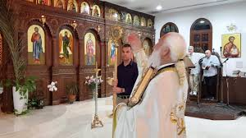

Slide 15
Το πρώτο μέρος: Λειτουργία των Κατηχούμενων
δ) Μικρή Είσοδος ,μεταφορά του Ευαγγελίου από την Αγία Τράπεζα στο μέσο του ναού .(Συμβολίζει την είσοδο του Χριστού στη γη)
ε) Τα αναγνώσματα
1. Απόστολος, περικοπές, από τις Πράξεις των Αποστόλων και τις Επιστολές των Αποστόλων
2. Ευαγγελικές περικοπές, από κηρύγματα και την επίγεια ζωή του Κυρίου.(Συμβολίζει το διδακτικό του έργο).

Slide 16
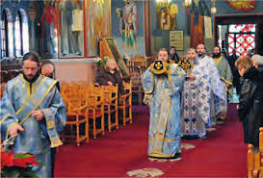

Slide 17
Το Δεύτερο μέρος: Η Λειτουργία των Πιστών
α) Μεγάλη Είσοδος είναι μεταφορά του άρτου και του οίνου από την πρόθεση στην Αγία Τράπεζα.
(Συμβολίζει την πορεία του Χριστού στον Γολγοθά και τη σταυρική θυσία), η οποία έγινε για την σωτηρία του ανθρώπου( Θεία Μυσταγωγία).
β) Το Σύμβολο της Πίστεως(πιστεύω)

Slide 18
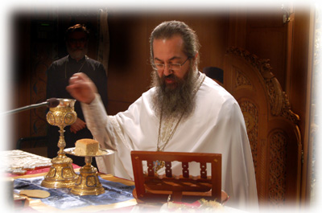

Slide 19
Αγία Αναφορά
γ) Αγία Αναφορά αρχίζει με τη φράση « Στώμεν καλός Στώμεν μετά φόβου» που σημαίνει ας σταθούμε γερά για να ομολογήσουμε Πίστη στον Θεό. Ακολουθούν τα ιδρυτικά λόγια του Χριστού στο .Μυστικό Δείπνο (Λάβετε φάγετε τούτο εστί το σώμα μου …. Τούτο στί το αίμα μου….., πίετε εξ αυτού πάντες……),
« Τα σα εκ των σων σοι προσφέροντες…»Δηλαδή σου προσφέρουμε .εκείνη την προσφορά που ο Υιός σου σε πρόσφερε σε σένα ως Θεό, αυτά που εσύ μας έδωσες(άρτο και τον οίνο).
Ο ιερέας προσπίπτει και παρακαλεί θερμά τα δώρα που έχει μπροστά του να μεταβληθούν ο άρτος σε σώμα Χριστού και ο οίνος σε αίμα Χριστού

Slide 20
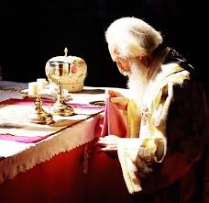

Slide 21
Αγία Αναφορά
2. Κατά την ευχή της έχουμε ένωση της επίγειας με την ουράνια Θ. Λειτουργία ,
3. Κατάπεμψη του Αγίου Πνεύματος (καθαγιασμός των Τιμίων Δώρων και μετουσίωση του άρτου και του οίνου σε σώμα και αίμα Χριστού)
Πιστεύουμε ότι έτσι είναι γιατί ο ίδιος μας ο Χριστός το είπε αλλά και έδωσε εντολή (…τούτο ποιείτε εις την εμήν ανάμνησι…).
Έτσι λοιπόν η εκκλησία με εντολή του Χριστού τελεί τη Θεία Λειτουργία και συνεχίζει την ίδια θυσία και το μυστήριο της Θείας Ευχαριστίας όπως παραδόθηκε στους Αποστόλους.

Slide 22
Το Δεύτερο μέρος: Η Λειτουργία των Πιστών
δ)Πάτερ ημών
ε) Δίπτυχα (ανάγνωση ζώντων και νεκρών )
στ) Καλούνται οι πιστοί στη Θεία κοινωνία (Συμβολίζει την Ανάσταση του Χριστού).
Ένωση του ανθρώπου με τον Θεό (Θεία Μετάληψη).
ζ)Απόλυση

Slide 23
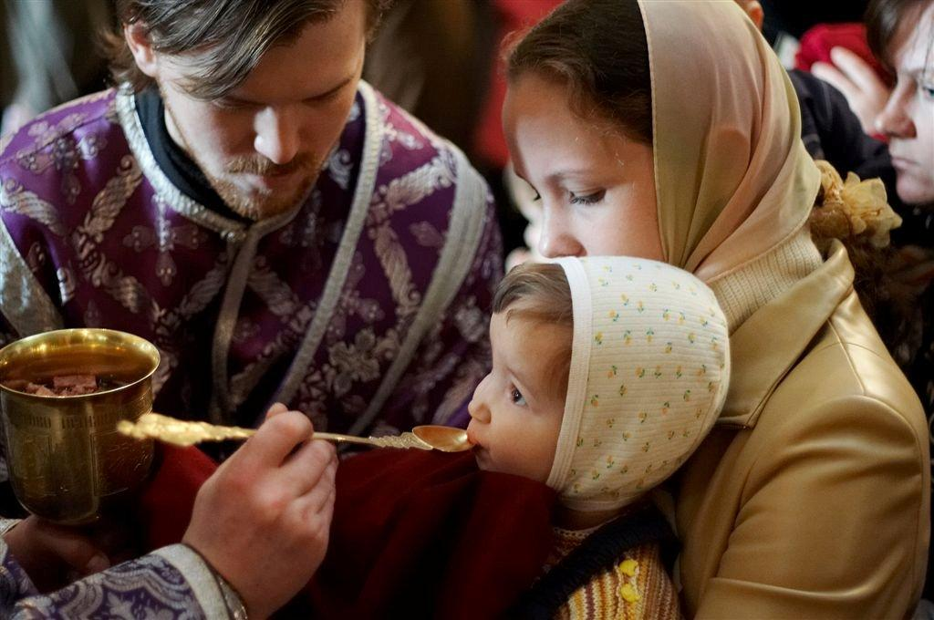

Slide 24
